Slide 1
Kolenní kloub
Rozkydal, Z., Pazourek, L.

Slide 2
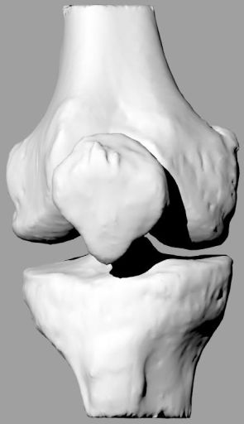
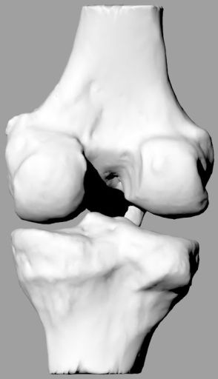
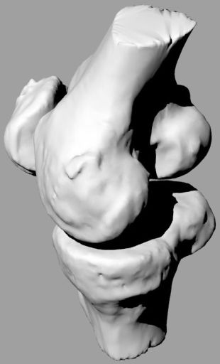
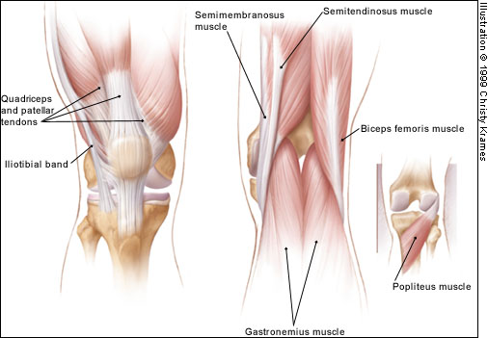
Skelet
Mediální a laterální kondyl femuru
Mediální a laterální kondyl tibie
Hlavička fibuly
Patela

Slide 3
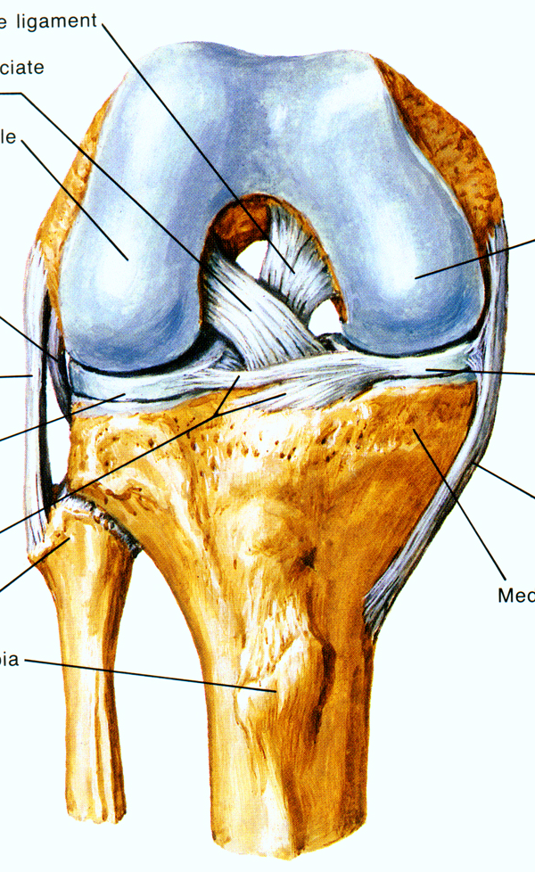
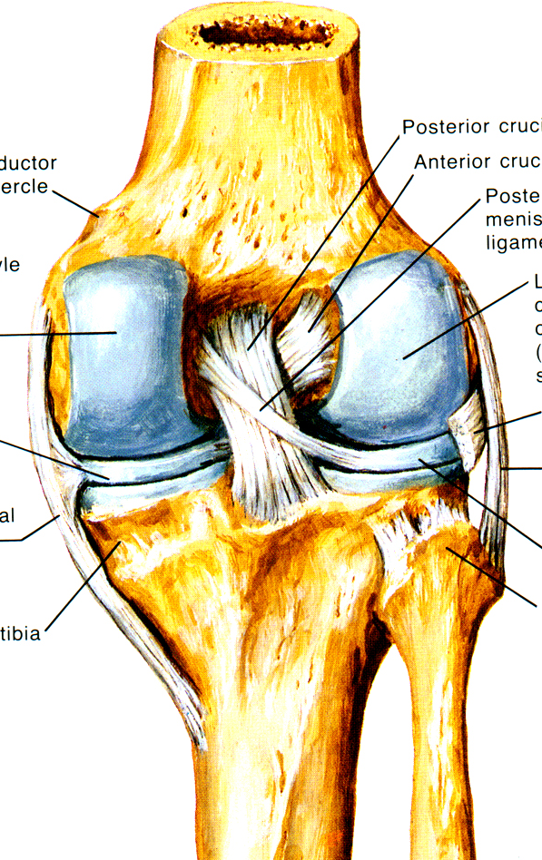
Stabilita
Mediální kolaterální vaz
Laterální kolaterální vaz
Přední zkřížený vaz
Zadní zkřížený vaz

Slide 4
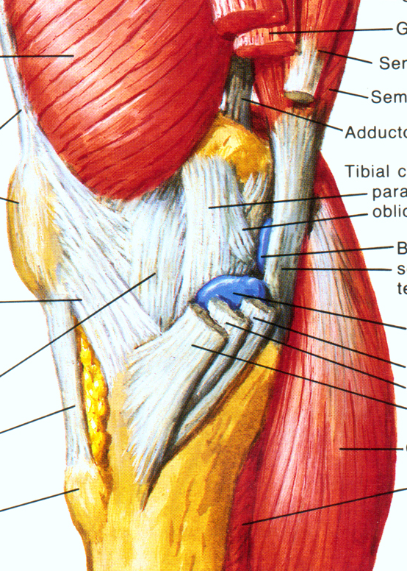
Mediální strana
Mediální kolaterální vaz
Mediální kloubní pouzdro
Mediální patelární retinakulum
Zadní šikmý vaz
Šlachy m. semitendinosus, semimembranosus, gracilis
- tvoří pes anserinus

Slide 5
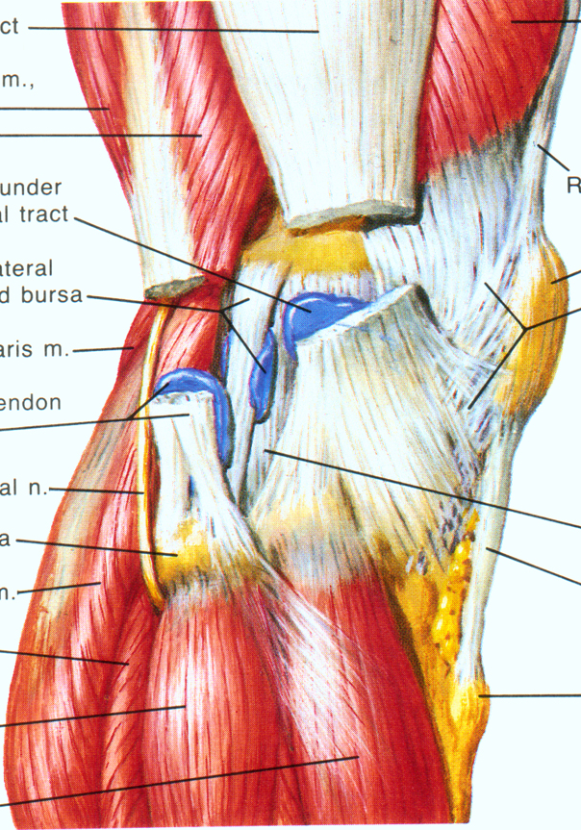
Laterální strana
Laterální kloubní pouzdro
Laterální retinakulum pately
Tractus iliotibialis
Šlacha m. biceps femoris

Slide 6
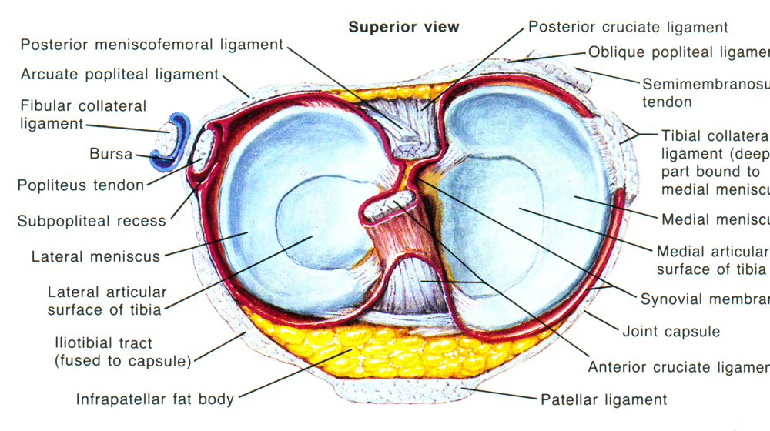
Menisky
Meniskus laterální
Meniskus mediální

Slide 7
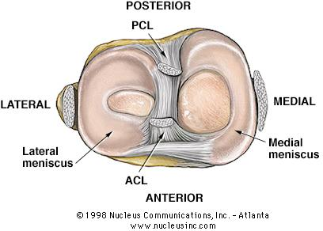
Mediální a laterální meniskus

Slide 8
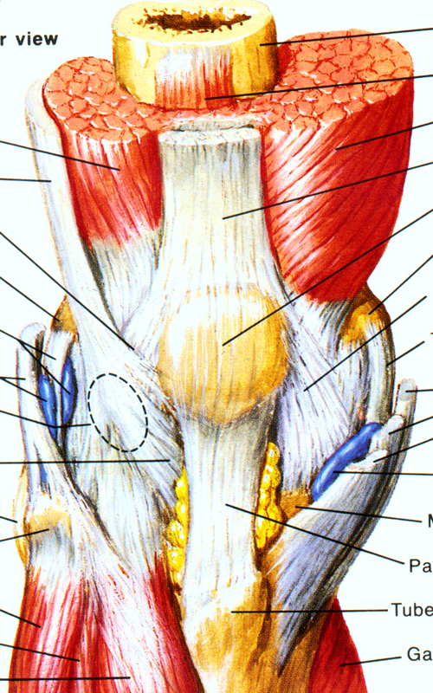
Patela
Šlacha m. quadriceps femoris
Lig. patellae
Retinakula pately

Slide 9
Kolemkloubní svaly

Slide 10
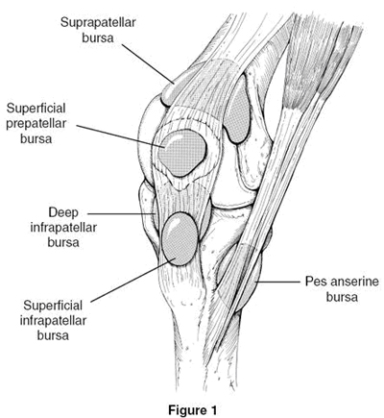
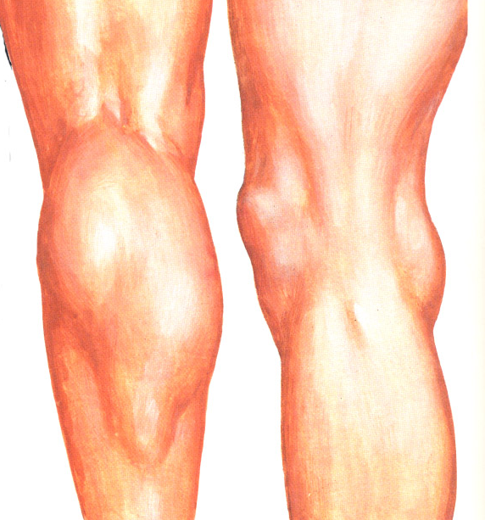
Burzy
Bakerská pseudocysta

Slide 11
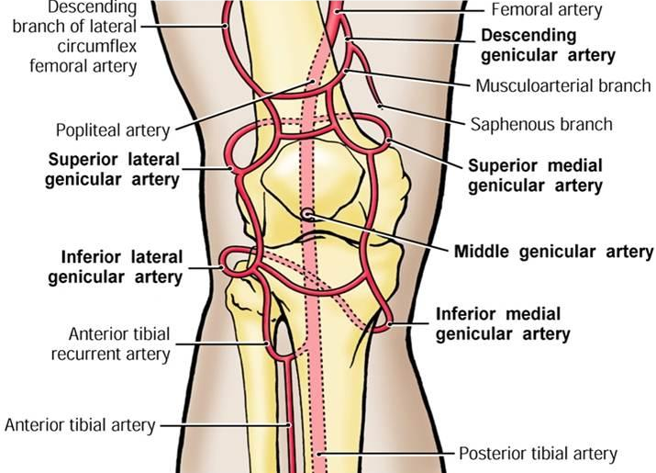
Cévy

Slide 12
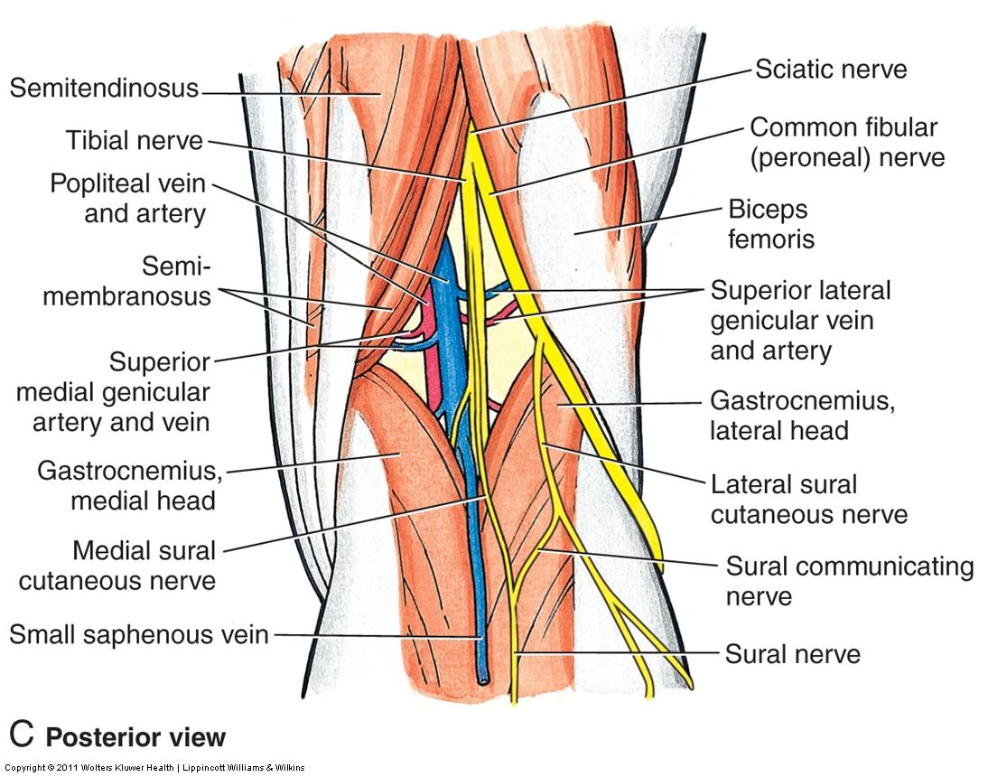
Nervy

Slide 13
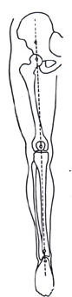
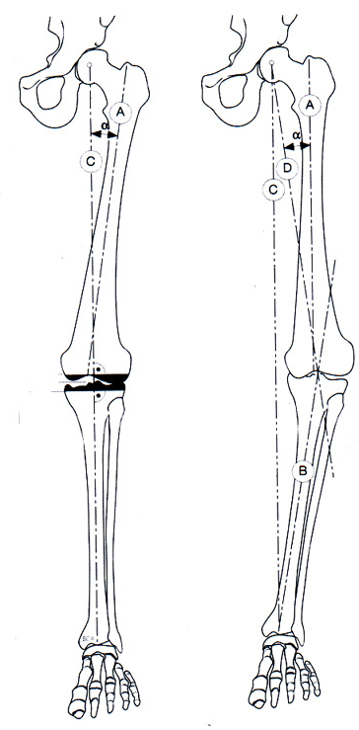
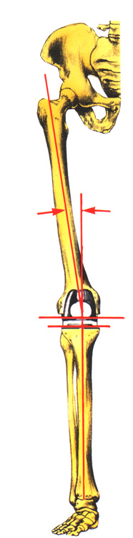
Osa DKK
Mikuliczova linie
Mechanická osa DKK
Anatomická osa DKK

Slide 14
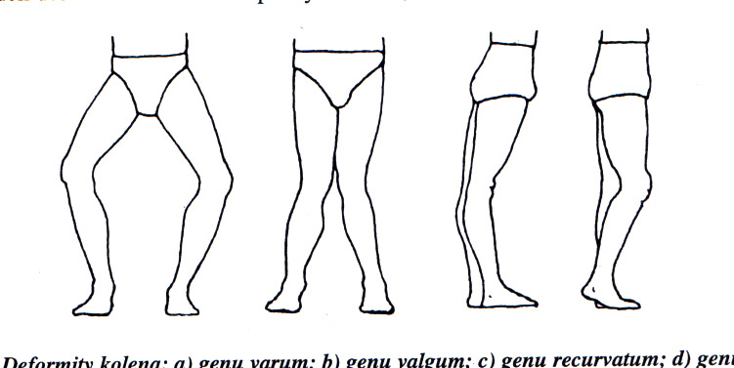
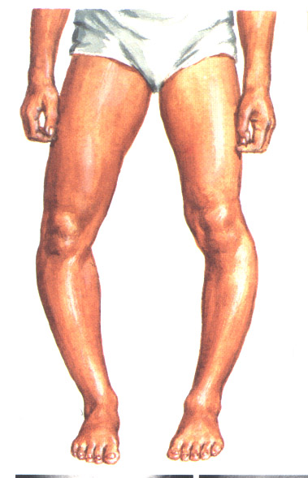
Osové deformity kolena
M. Blount
Genu varum
M.Blount
rachitis
poúrazová deformita
artróza
Genu valgum
rachitis
poúrazová deformita
RA
artróza
Porucha med. části růstové ploténky

Slide 15
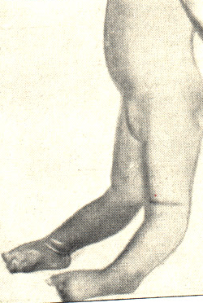
Osové deformity kolena
Genu recurvatum congenitum
Genu recurvatum
VV proxim. tibie
aplazie extenz. aparátu
laxicita mesenchymu
Genu flectum
DMO a další neurol. postiž.
při destrukci kl. artrózou, RA, infekčním zánětem

Slide 16
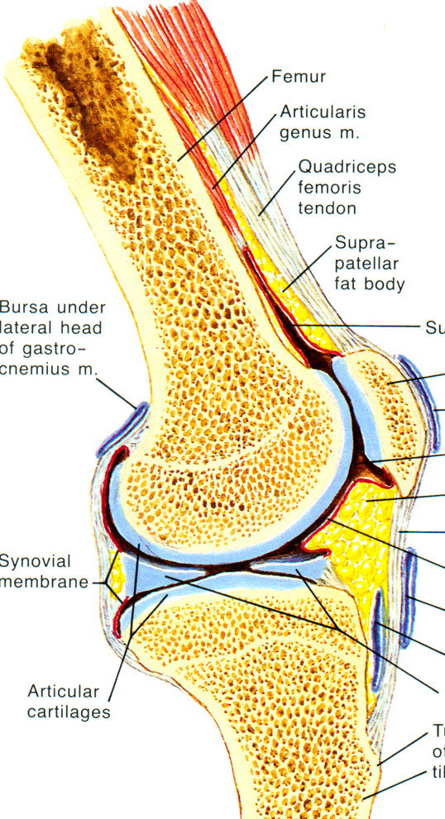
Aktivní pohyb v koleni
Rovina: Pohyb
Sagitální flexe/extenze
- valivý pohyb
- klouzavý pohyb
Transverzální zevní/ vnitřní rotace
Frontální addukce /abdukce

Slide 17
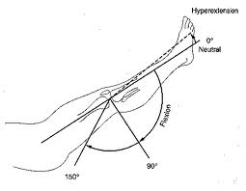
Pohyb v kolenním kloubu
aktivní i pasivní
S: extenze - 0 - flexe
0 - 0 - 140

Slide 18
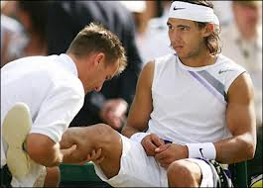
Klinické vyšetření
- aspekce, palpace a funkční vyšetření
stav kůže
otok, zduření
osa DKK
deformita
postavení v kloubu
kontraktura
aktivní a pasivní pohyb
stabilita (vazy)
manévry na menisky
FP manévry

Slide 19
Postavení kolena
Semiflexe (úlevová poloha):
  antalgicky
    při zánětech
    při úrazech
  extenční blok kolena (není možná plná extenze, další flexe možná)
    ruptura menisku
    volné tělísko
    uskřinutí synoviální pliky

Slide 20
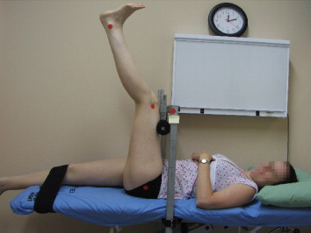
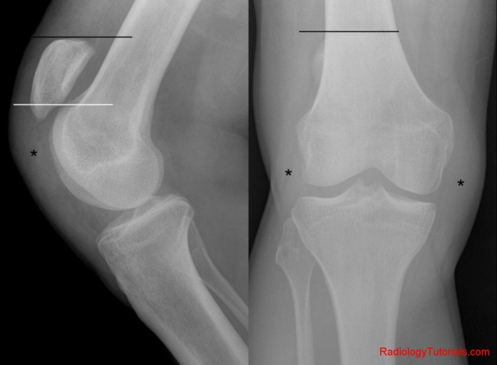
Flekční kontraktura kolena u spastické DMO
kontraktura hamstringů (m.semitendinosus, m.semimembranosus, m.gracilis, m.biceps femoris)
Patella alta

Slide 21
Otok v oblasti kolenního kloubu
Výpotek - balottement pately
- punkce
- charakter výpotku (haemarthros, mastná oka, serózní, serofibrinózní, hnisavý)
- další vyšetření výpotku (mikroskopie, mikrobiologie, biochemie, cytologie, PCR)
Synovialitis – ztluštění synoviální membrány
Burzy, Bakerská cysta, ganglia
Tumory
Otok v měkkých tkáních, hematom, otok cévní etiologie

Slide 22
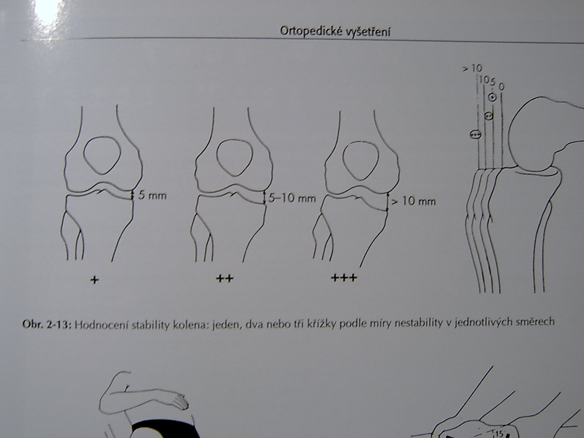
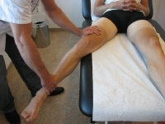
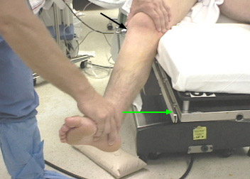
Testy na nestabilitu – postranní vazy
Hodnocení
Valgus stress test (na LCM)
Varus stress test (na LCL)

Slide 23
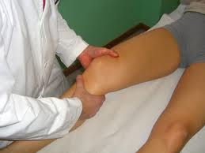
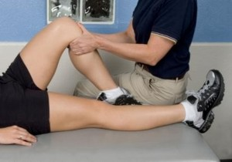
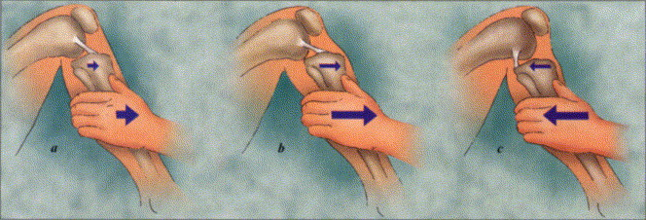
Testy na nestabilitu – zkřížené vazy
Lachmannův test:
Hodnocení
zásuvkové testy – přední (LCA) a zadní (LCP):
pozit. přední zásuvka
pozit. zadní zásuvka
norma

Slide 24
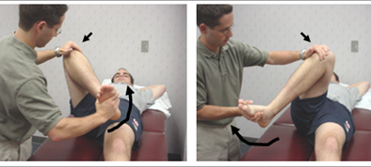
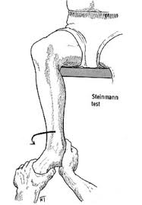
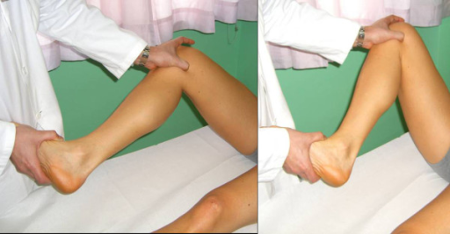
Manévry na menisky
McMurray test
Steinmannův test

Slide 25
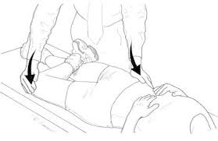

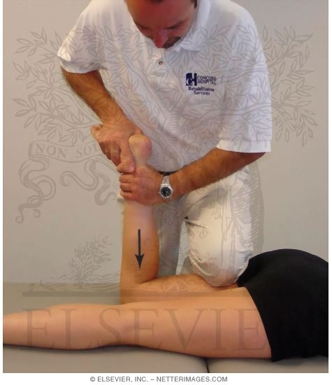
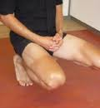
Manévry na menisky
Payerův test
Appley test
Childress test

Slide 26
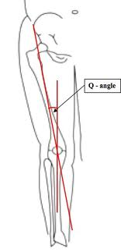
Vyšetření pately a FP manévry
anamnesticky obtíže obtíže ze schodů a méně i do schodu, problémy při dřepu a kleku, delší flexi kolena, pseudoblokády, giving away fenomén)
postavení pately:
  kraniokaudálně (alta / baja)
  mediolaterálně (lateralizace)
patelarní tracking s event. lateralizací
vyšetření stability
  tlakem med. i lat.
posouzení retinákul
  poranění? – hl. mediálně
palpace facet, baze a apexu pately, retinakul
FP manévry (Zohlen, hoblík,..)
zhodnocení Q-úhlu
M 8-10st.
Ž 15±5st.

Slide 27
Zobrazovací metody
RTG
  AP a bočná projekce
  axiální projekce na patelu, event. defilé pately
Sono
CT
MRI (měkké tkáně, menisky)
Scintigrafie

Slide 28
Nejčastější patologie
Osové deformity
Postižení menisků
Poranění vazů a nestability
Luxace pately a další femoropatelární obtíže (chondropatie pately)
Chondropatie / Gonartróza
Poranění kloubní chrupavky / dissekující osteochondróza
Entezopatie (jumperś knee), burzitidy a ganglia menisků
Bakerská pseudocysta
M.Osgood-Schlatter
Záněty (gonitis, RA synovialitis, parinfekční synovialitida,..)
Tumory
Charcotův kloub, postižení při DMO, vrozených vadách apod.

Slide 29
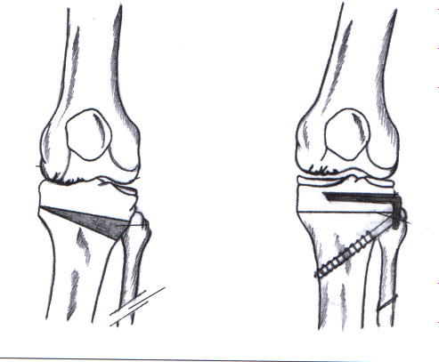
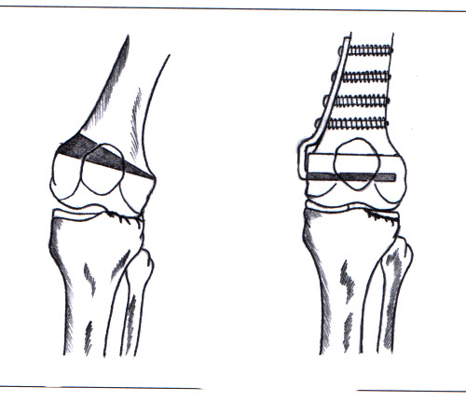
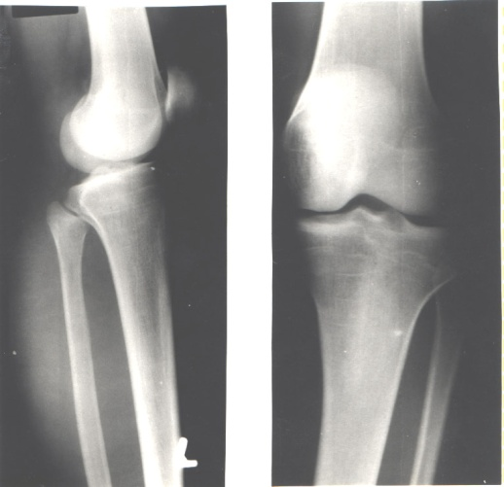
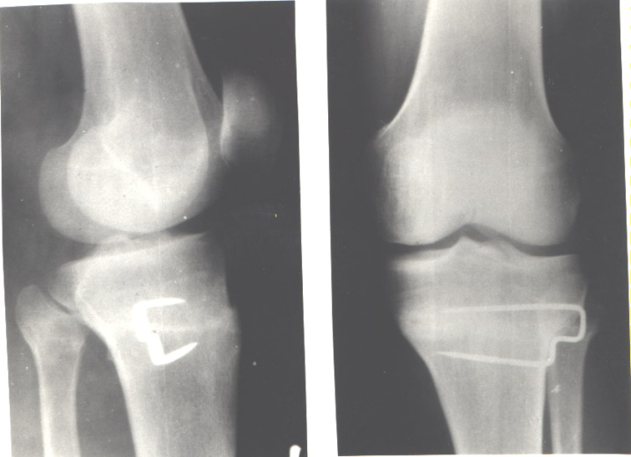
Osové deformity kolena
Nejčastěji:
Řešení:
v dětství - hemiepifyzeodéza
v dospělosti při artróze - osteotomie
genu varum /genu valgum
valgizační (proxim. tib.) / varizační (dist.fem.)

Slide 30
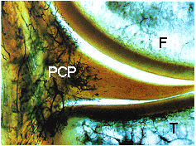
Menisky
mediální + laterální
fibrokartilago – vysoká elasticita
parakapsulární R-R zona - cévně zásobená - šance k přihojení
Zóny:
Red- Red
Red- White
White
-

Slide 31
Funkce menisků
nárazník
stabilizátor
vyrovnávač kloubních ploch
rozdělovač kloubní tekutiny
LM – mobilnější
MM - zranitelnější

Slide 32
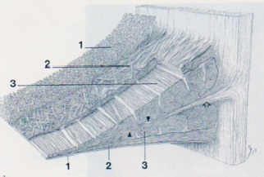
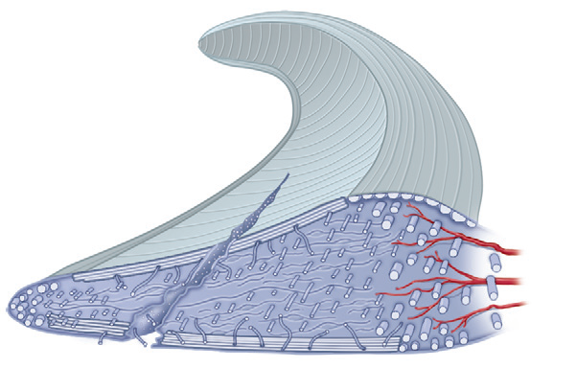
Struktura menisku
Fibrokartilaginózní struktura
Relativně acelulární

Slide 33

Typy ruptur menisku
Longitudinální
Radiální
Horizontální
Šikmá
Bucket handle- ucho od koše
Komplexní

Slide 34
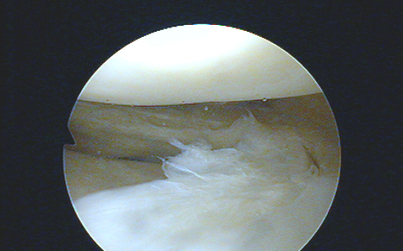
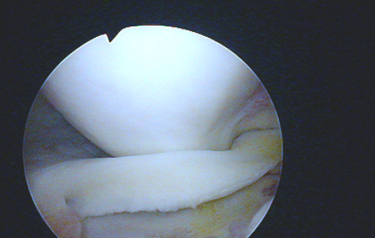
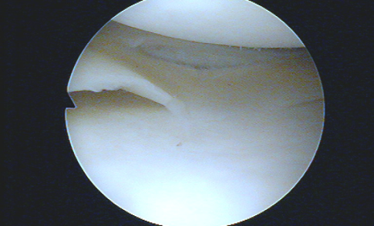
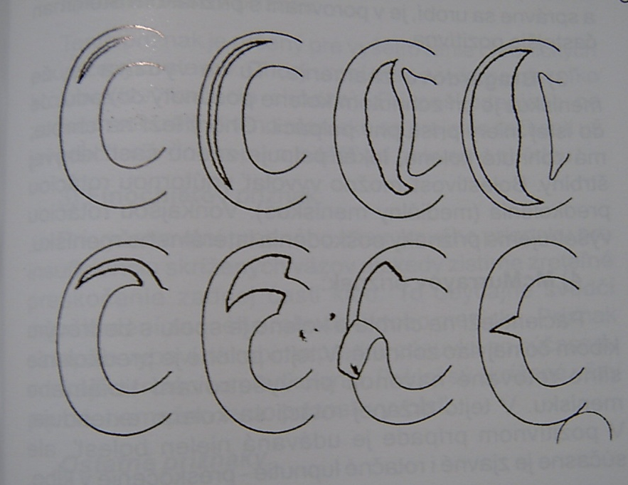



Ruptury menisků
longitudinální, horizontální, radiální
„ucho od koše“
  typické bloky kolena
degenerativní léze

Slide 35

Ruptura menisku „ucho od koše“
Klinicky- blok kolena

Slide 36
Konzervativní léčba –
ortéza, fyzioterapie, NSA, HA, Kolagen
vhodná pro menší ruptury v dobře prokrvené části.
Chirurgická léčba
  Sutura – čerstvé vertikální ruptury v červené zóně.
  Menisektomie – při rozsáhlém poškození, hlavně u horizontálních ruptur.
  Vyjímečně tansplantace menisku –

Slide 37


Ošetření menisků
Menisektomie
parciální
subtotální
totální
Sutura
outside-in
inside-out
all-inside
Punch „v akci“
Sutura menisku

Slide 38


Parciální menisektomie

Slide 39





Subtotální menisektomie

Slide 40



Techniky sutury
Outside – in
Inside – out
All – inside

Slide 41



ASK sutura menisku
PDS vlákno

Slide 42

All – inside – kompresní cirkumferentní steh
po obvodu léze

Slide 43
Vertikální ruptura
Často v červené nebo červeno-bílé zóně.
V dobře prokrvené části se může se zahojit i spontánně
Větší trhlina nebo v méně prokrvené části- ASK
Horizontální ruptura
Obvykle ve střední nebo bílé zóně
Horší prokrvení - často se nehojí spontánně.
Následky- degenerativní změny,
- spíše částečná menisektomie

Slide 44
Hojení menisku je limitováno
Nejlepší výsledky v Red-red zóně
Sutura u mladých pac.- lepší výsledky
Trhliny v rozsahu 0-2mm od pouzdra – nejlepší potenciál
ke zhojení
- sutura v avaskulární zóně – poop. 75% pac. asympt.

Slide 45
Root tear ruptura
Akutní trauma – časté u mladších pacientů
Degenerativní ruptura – u starších pacientů, často spojena s artrózou.
Důsledky :
Ztráta stabilizační funkce menisku.
Zvýšené zatížení chrupavky → riziko artrózy.
Možné pocity „lupání“ nebo nestability v koleni.

Slide 46
Klinický obraz
Úraz -5 %
Degenerativní - 95%
Přeskakování, klikání při vstávaní
Bolest v kl. štěrbině – hlavně vzadu, hluboká flexe
varus stress test v plné extenzi – palpace extrudovaného menisku

Slide 47

Klasifikace

Slide 48


Diagnostika
MRI vyšetření

Slide 49
Následky
Ztráta funkce „obruče“ a nárazníku
↑ tlak na chrupavku
Extruze menisku

Slide 50

Léčba root tear ruptury
1) Konzervativní léčba (vhodná pro starší pacienty
Fyzioterapie, úprava pohybové aktivity, ortéza
NSA, HA, PRP, kolagen.
2) Chirurgická léčba
Sutura (sešití kořene menisku) – u mladších pacientů
Menisektomie
Rehabilitace po operaci
Ortéza berle, 4–6 týdnů.
Postupné posilování svalů
Plný návrat k aktivitám obvykle za 4–6 měsíců.

Slide 51

Technika pull out

Slide 52



Technika pull-out
root léze typ II připrava foot printu transtibilání cílení

Slide 53


Technika pull-out
zavedení stehů repozice a fixace

Slide 54

Nanoskopie kolena - minimálně invazivní diagnosticko-terapeutická metoda,
velmi tenký optický přístroj – nanoskop – 1-2 mm.
bez nutnosti celkové anestezie i ambulantně.
• menší nároky na anestezii (někdy jen lokální znecitlivění).
• Rychlejší zotavení.
• Menší riziko komplikací (např. infekce).
• Přesnější diagnostika než MRI nebo ultrazvuk

Slide 55
Nanoskopie kolena- možnosti
• ošetření natrženého menisku – částečná menisektomie).
• vyhlazení okrajů menisku – pokud je natržený jen okrajově.
vyčištění kloubu – při zánětlivých změnách, odstranění volných tělísek

Slide 56
Nanoskopie kolena
Nelze provést:
složitější šití menisku
rozsáhlé rekonstrukční zákroky.
Komplexní opravy vazů nebo větší plastiky.

Slide 57
Vazy
LCM lig. collaterale mediale
LCL lig. collaterale laterale
ACL anterior cruciate ligament
PCL posterior cruciate ligament
Mechanismu úrazu
Klinické vyšetření
Stupeň poranění:
  distenze
  parciální ruptura
  totální ruptura

Slide 58
Stress testy
valgus stress test + přední zásuvka

Slide 59
Distenze
  Stabilita zachována
  Palpační bolest
  Stres test je negativní
  Otok
  Léčba:
  Obvykle 2-3 týdny
  Chůze je možná s omezením, bez sportu
  El bandáž, měkká ortéza
  NSA gely a masti
  Analgetika

Slide 60


Parciální ruptura
  Stabilita porušena
  Stress test pozitivní částečně
  Silná bolest
  Palpační bolest
  Otok
  Léčba:
  Obvykle 4-5 týdnů
  Ortéza
  Chůze o berlích v ortéze
  NSA gely a masti
  Analgetika
Ortéza s postranními dlahami

Slide 61


Totální ruptura
  Stabilita zcela porušena
  Stress test pozitivní úplně
  Silná bolest, omezený pohyb
  Palpační bolest
  Otok
  Léčba:
Sutura vazu, pak ortéza 6 týdnů
Ev. dlouhá ortéza 3 týdny bez pohybu
Po té ortéza 3 týdny s limitovaným pohybem
dobrý funkční výsledek i u totálních ruptur
Hojení - obvykle 6 týdnů

Slide 62

Kombinace poškození vazů
„Unhappy trias“
ASK ošetření

Slide 63


Ruptura ACL (PZV)
  Časté sportovní poranění
Klinické vyšetření (přední zásuvka, Lachmann)
Obvykle haemarthros
Léčba:
Punkce kloubu
Ortéza cca na 4 týdny
Pak intenzivní LTV
Ev. ASK - odstranění zbytků vazu
Ortéza, intenzivní cvičení 4 měsíce
Při klinicky významné nestabilitě- zvážit plastiku

Slide 64

Indikace k rekonstrukci
1/3 kompenzovaná i na sport
1/3 kompenzovaná jen po modifikaci sport. aktivit
1/3 nutnost rekonstrukce PZV
individuální přístup k pacientovi

Slide 65

Akutní ruptura PZV
Artroskopie
  debridement PZV
  ošetření přidružených poranění (menisků, chrupavek)
Pooperační režim
  RHB program - hamstringy
- propriocepce
- ortéza
Modifikace sport. aktivit
  omezení rizikových sportů
  ortéza

Slide 66

Kolenní ortézy postranní výztuhy skořepinové individuální
➔ proprioceptivní mechanismy
➔ psychologický efekt

Slide 67
Rekonstrukce PZV ve II. době
selhání konzervativního postupu
výhody:
  motivovaný, spolupracující pacient, který má realistické představy o operaci, čas na RHB
  koleno s plným pohybem bez hypotrofie stehenního svalstva = předoperační RHB

Slide 68
Typy štěpů a fixace
  autoštěp – vlastní tkáň
  štěp z lig. patellae
  štěp ze šlachy m. quadriceps
  štěp ze šlachy hamstringů
  štěp z kadaveru

Slide 69


BTB štěp = zlatý standard
Bone-Tendon-Bone
autoštěp ze střední třetiny ligamentum patelae
vhojení kostních bločků
Minimální potíže z odběrového místa
- miniincize - šetří r. infrapatelaris n. sapheni

Slide 70


Hamstringy
(m. semitendinosus + m. gracilis)
nejsou potíže z odběrového místa
oslabení flexorů
častější selhání
  B-T-B 1,9 %
  hamstringy 4,9%

Slide 71




Fixace štěpu
interferenční šroubky
vstřebatelné klínky
press-fit

Slide 72



Technika operace
štěp se protahuje přes F kanál do T kanálu
Štěp ze střední části lig. patellae
s kostními bložky

Slide 73






Femorální kanál
femorální cílič + vrtání femorálního kanálu pod ASK kontrolou

Slide 74





Tibiální kanál
tibiální cílič + vrtání tibiálního kanálu pod ASK kontrolou

Slide 75



Protažení štěpu
protažení vláken nejprve přes femorální kanál a poté přes tibiální kanál
  protažení štěpu tahem za vlákna pod ASK kontrolou

Slide 76

REHABILITACE
předoperační RHB
pooperační RHB protokol
  ortéza 0-30 st.
  pohyb ihned po operaci
  polohování do plné extenze
RHB protokol respektující jednotlivé fáze vhojování štěpu
  hojení kostních štěpů – 6 týdnů dlouhá ortéza s kloubem
  reedukace reflexních ochranných mechanismů
  revaskularizace štěpu = přestavba - rizikové sporty až za 8 - 10 měsíců

Slide 77


Ruptura PCL
relativně vzácně izolované sportovní poranění
součást komplexu dashboard injury
kombinované postižení kolenních vazů při posterolaterální instabilitě nebo po luxaci kolene
CAVE zadní zásuvkový příznak
rekonstrukce při chronické instabilitě

Slide 78

Distorze kolena
- poranění měkkých tkání
Poranění kloubního pouzdra
Poranění menisků
Poranění kolaterálních nebo zkřížených vazů
Poranění retinakul pately
Poranění šlach nebo svalů kolem kloubu
Poranění burz kolem kloubu

Slide 79
Chrupavka a její postižení
Difuzní změny
  Chondropatie
  Artróza
Ložiskové defekty
  v rámci celkových artrotických změn
  traumata chrupavky
    transchondrální fraktury
    osteochondrální fraktury
  dissekující osteochondróza

Slide 80


Chondropatie I. st.
Chondromalacie - změknutí chrupavky

Slide 81


Chondropatie II. st.
Fisury chrupavky

Slide 82


Chondropatie III. st.
Fibrilace chrupavky - „krabí maso“

Slide 83


Chondropatie IV. st.
Degenerativní nález ve vnitřním kompartmentu
- plošně obnažená subchondrální kost

Slide 84


Gonartróza

Slide 85


Ložiskový defekt chrupavky IV. st. při artrotických změnách
Patela
Mediální kondyl femuru

Slide 86



Osteochondrální fraktury
Menší fragmenty - extrakce
Refixace pokud lze
  vstřebatelné šroubky, hřebíčky
  kongruence kloubu
Neošetřené - volné tělísko = kloubní myš

Slide 87
Možnosti řešení ložiskových chondrálních defektů
Subchondrální mikrofraktury /návrty/ - přehojení vazivovou chrupavkou
Mozaiková plastika
chondrografty

Slide 88


Návrty
- návrty šídlem
- konečný stav

Slide 89



Návrty
- návrty spodiny K - drátem
- subchondrální abraze shaverem

Slide 90



Mozaiková plastika

Slide 91
Patela a femoropatelární kloub
Patela - největší sezamská kost
Mediální + laterální retinakula
Chondropatie
Syndrom laterální hyperprese
Artróza femoropatelární
Poranění retinakul pately
(distenze, parc. ruptura, totální rpt.)
Subluxace nebo luxace pately
Zlomeniny
Osteochondrální zlomeniny

Slide 92




Chondropatie pately
Bolest při maximální flexi
Při kleku a dřepu, chůzi po schodech
Krepitace, drásoty pod patelou
Bronitzki test, griding test
Léčba:
NSA, chondroprotektiva
Ortézy
ASK
Režimová opatření
RHB (posílení MQF)
Viskosuplementace

Slide 93


Hyperprese pately:
ASK - laterální release

Slide 94

Traumatická luxace pately
často dojde ke spontánní repozici
léčení konzervativní – repozice, punkce, ortéza, RHB
léčení operační – ASK,
mediální kapsulorafie, cílem je medializace pately,
+ ošetření osteochondrální léze
riziko recidiv

Slide 95

Recidivující luxace pately
posttraumatické
vrozené - hypoplazie čéšky a lateralizace MQF
habituální - změny FP poměrů během růstu

Slide 96

Gonarthrosis

Slide 97



Další:
M. Osgood – Schlatter
Jumperś knee
Bakerská pseudocysta
Další burzy (prepatelární, infrapatelární, pedes anseriny)
Ganglia menisků

Slide 98

Dissekující osteochondróza
Osteochondrosis dissecans
Lokální aseptická kostní nekróza vznikající v subchondrální kosti
kloubních ploch

Slide 99

ASK klasifikace
Intaktní chrupavka
Stabilní dissekát (chondropatie I-II)
Částečně uvolněný dissekát
Kompletně uvolněný dissekát – kloubní myška
1. 2. 3. 4.

Slide 100






Diagnostika: klinika (nespec.) + zobrazovací metody (RTG,CT, MRI) + ASK
MRI
RTG
ASK

Slide 101
Klasifikace dle věku
Juvenilní forma
Adultní forma
5 – 15 let
oboustranně 30%
začátek pozvolný
léčba hl. konzervativní
prognóza dobrá
nad 15 let
většinou trauma
léčba operační
prognóza horší

Slide 102


Terapie
Juvenilní forma
Adultní forma
většinou konzervativně
  omezení aktivity
  odlehčení o berlích
  dočasně fixace
event. ASK s návrty
1. Intaktní chrupavka
  transchondrální návrty
  retrográdní návrty
2. Uvolněný dissekát
  debridement, návrty, ev. refixace fragmentu
  odstranění fragmentu + debridement
  mozaikoplastika

Slide 103

Gonitis
Punkce – ad bakter /ev. I PCR), NSA..
Lab. - elevace FW, CRP, KO
RTG a sono - v normě
Terapie:
  dlouhodobě ATB
  klid, analgetizace, ortéza
  lavage
  ev. otevřená synovectmie

Slide 104






Tumory
Osteosarkom, Ewingův sarkom
OBN
Chondrosarkom, kostní metastázy,..
věk

Slide 105
Děkuji Vám za pozornost

